Slide 2
La clef USB est un support de stockage amovible.
(externe à l’ordinateur)
Elle sert en général d’intermédiaire pour transiter
des fichiers d’un ordinateur à un autre

Slide 3
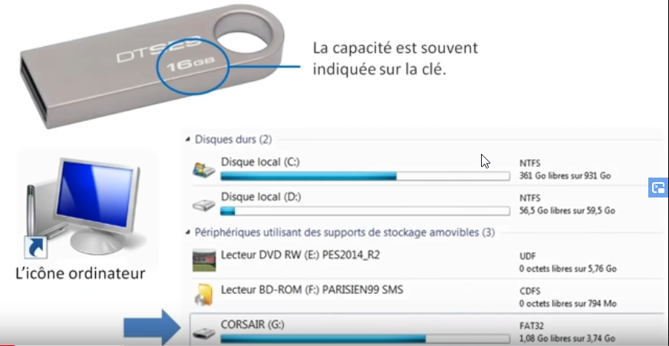
Chaque clef USB dispose d’une capacité de stockage exprimée en giga octet
Cette capacité est souvent indiquée sur la clef elle même.
On peut visualiser sous la forme d’une barre de progression la place encore disponible

Slide 4
Pour remplir une clef USB (et inversement) on peut utiliser les mêmes techniques et déplacer les fichiers de la clef vers l’ordinateur
Ces techniques sont indispensables à maîtriser

Slide 5
Ces techniques se valent pour les clefs USB et les disques durs externes

Slide 6
Insérer la clef dans un port USB libre, vérifier le sens d’insertion

Slide 7
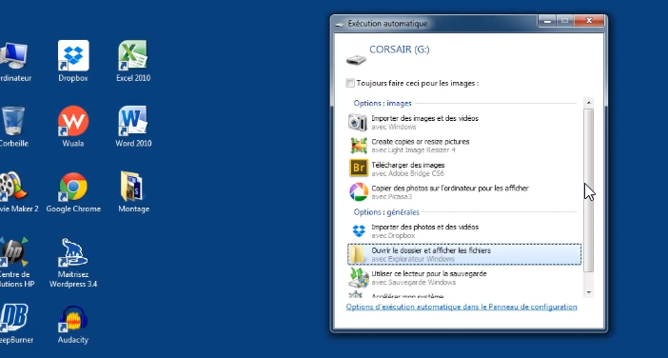
Une fenêtre de dialogue devrait s’ouvrir, il y a plusieurs choix
Cliquez sur : ouvrir le dossier et afficher les fichiers

Slide 8
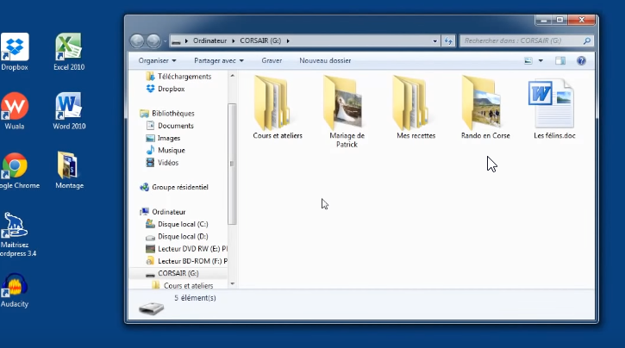
Le contenu de la clef apparaît alors dans une fenêtre
Le nom de la clef apparaît en haut à gauche de la fenêtre
Ici la clef est de marque CORSAIR

Slide 9
Pour fermer la fenêtre, cliquer sur la croix (rouge)

Slide 10
Pour récupérer la fenêtre
Inutile d’enlever et remettre la clef, cliquez sur l’icône ordinateur ou poste de travail

Slide 11
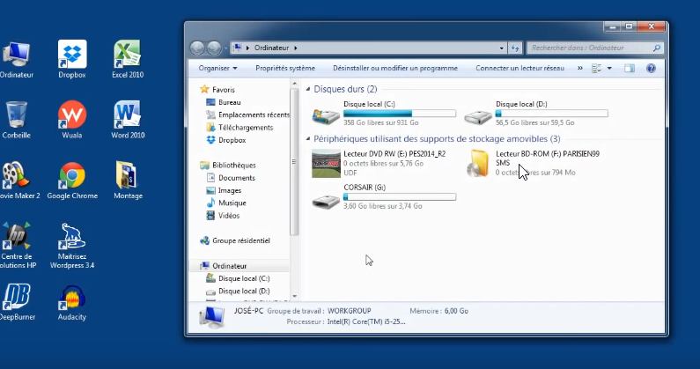
Nous retrouvons la clef USB
C’est ici que vous retrouvez l’ensemble des disques et des périphériques connectés à l’ordinateur

Slide 12
Double-cliquez sur la ligne de la clef USB

Slide 13
Voyons maintenant comment remplir une clef USB

Slide 14
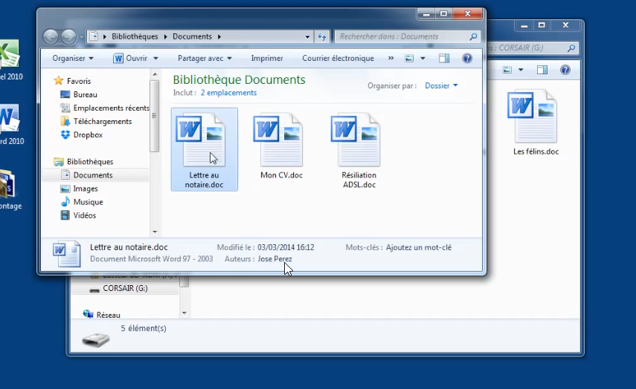
Pour ajouter des dossiers ou documents dans la clef USB
Il suffit de copier/coller ou glisser/déposer

Slide 15
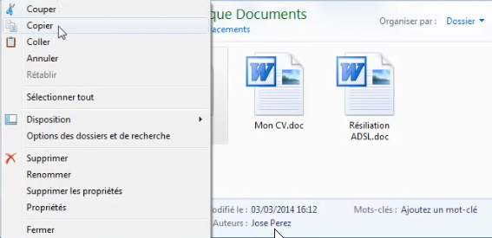
1er exemple : le « copier/coller »
Sélectionner le fichier (dossier etc.) Cliquer « droit » puis sur « copier » (ou sur « accueil » puis sur « copier » Ctrl c )

Slide 16
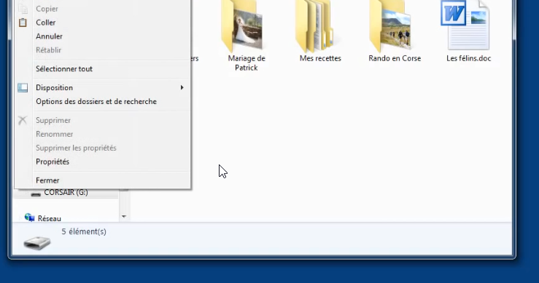
Aller dans la fenêtre de la clef USB
Cliquez « droit » puis sur « coller » (ou Ctrl v)

Slide 17
Le fichier ou document apparaît alors dans la clef USB

Slide 18
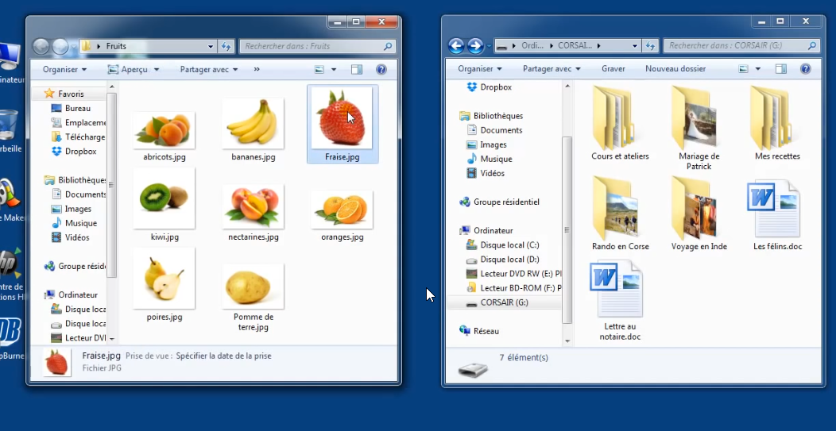
2eme exemple : le « glisser/déposer »
il faut impérativement que les deux fenêtres soient ouvertes et visibles en même temps

Slide 19
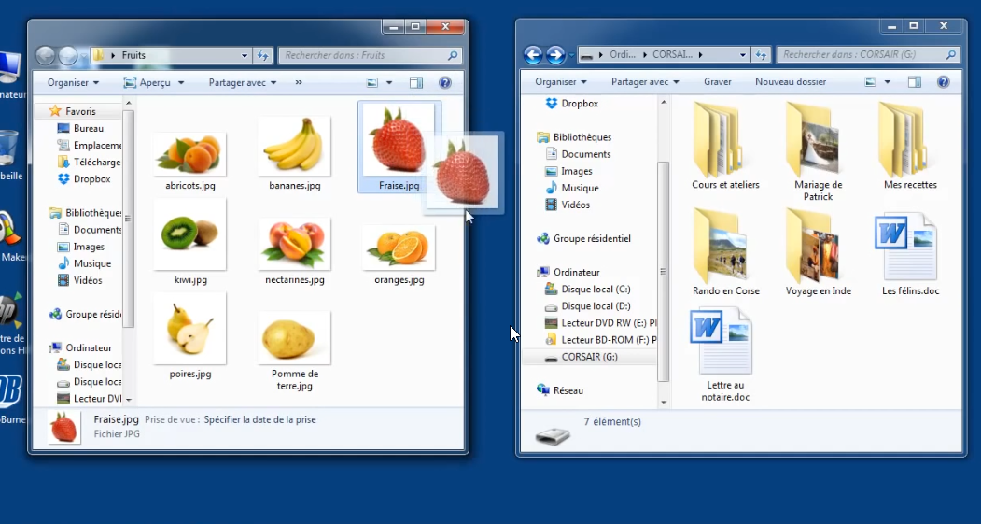
Garder le bouton gauche de la souris sur le fichier ou dossier à déplacer
Enfoncer le bouton gauche sur le fichier pour le glisser dans le dossier de la clef USB (ici la fraise)

Slide 20
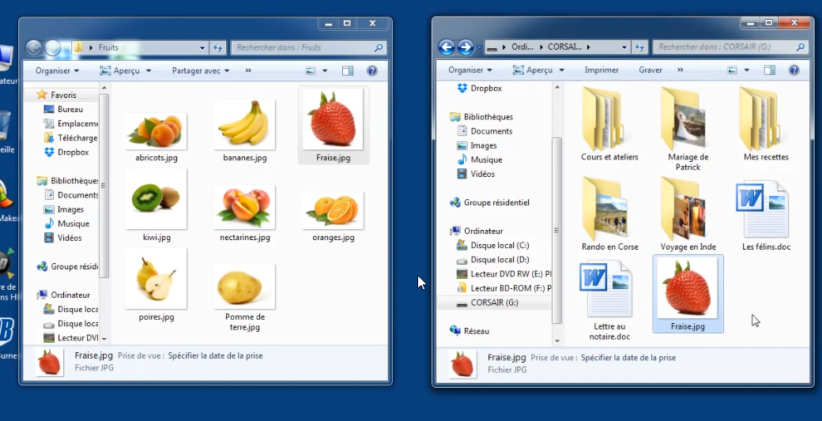
Et relâcher le bouton
Relâcher le bouton pour « déposer » le fichier (dossier etc.), et voilà.

Slide 21
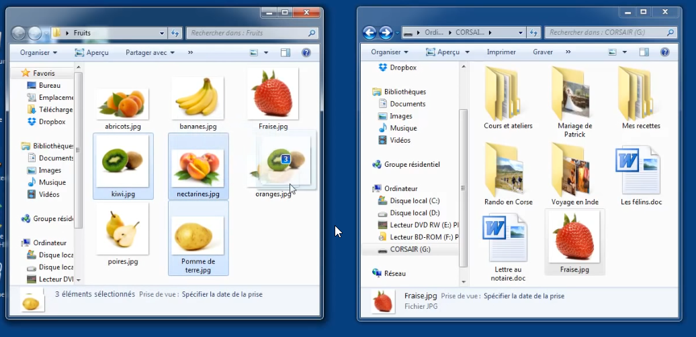
Les deux solutions permettent de déposer plusieurs fichiers en même temps
Appuyez sur la touche Ctrl et sans la lâcher sélectionnez les fichiers voulus avec le curseur

Slide 22
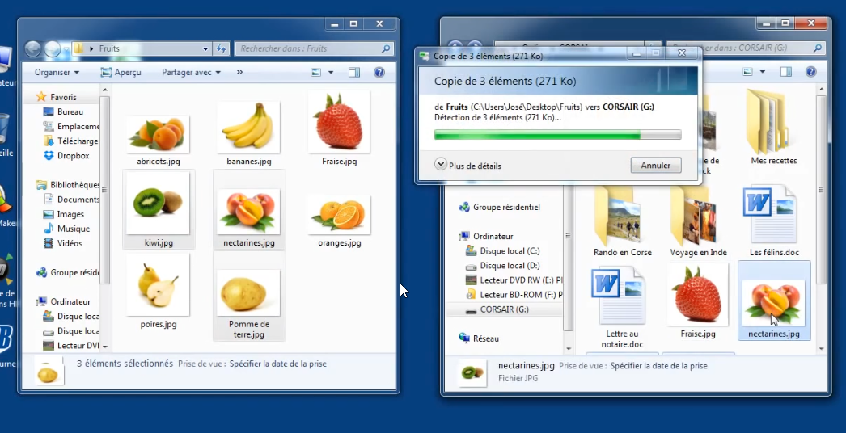
Ici 3 fruits

Slide 23
L’inverse est aussi possible, on peut prendre des éléments de la clef et les déposer dans l’ordinateur.
Pour ce faire, exécuter les mêmes opérations citées précédemment mais de la clef USB vers l’ordinateur dans le dossier de votre choix.
Les fichiers transférés ne disparaissent pas ils sont copiés.

Slide 24
Il est aussi possible de créer un nouveau dossier dans la clef USB, pour cela cliquer côté droit dans la fenêtre de la clef USB et aller sur « nouveau » puis sur « dossier » .
Pour supprimer un fichier ou un dossier cliquez « droit » sur le fichier que vous voulez mettre à la poubelle puis « supprimer » . Vous pouvez aussi renommer un fichier, toujours cliquer « droit » puis « renommer ».

Slide 25
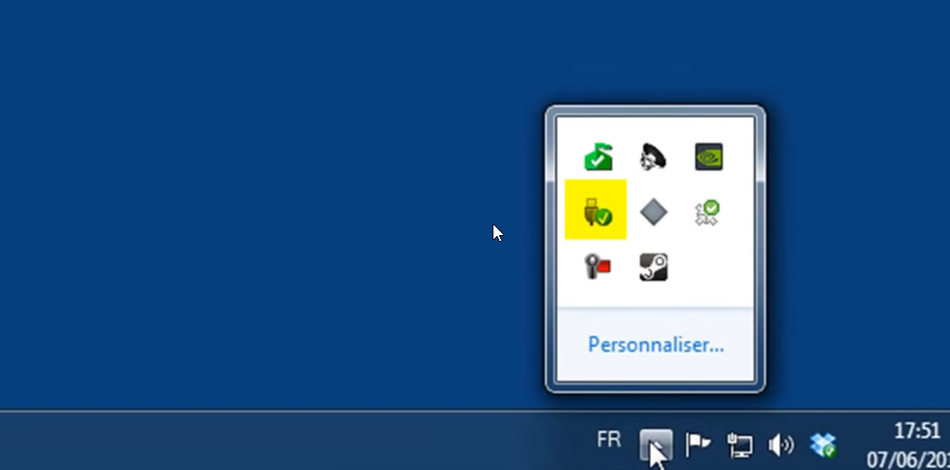
Pour conclure, comment retirer correctement une clef USB
Il faut repérer en bas à droite de la barre de tâche cette icône

Slide 26
Sélectionner le port de la clef USB à retirer

Slide 27
Cliquez dessus avec le bouton gauche et sélectionner le port de la clef USB à retirer

Slide 28
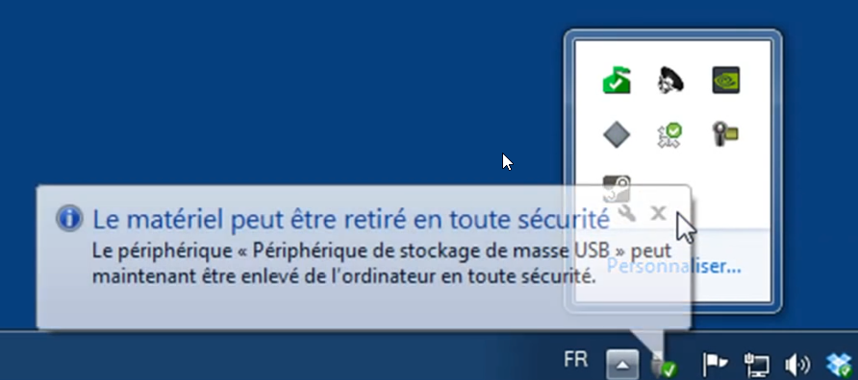
Vous pouvez retirer la clef USB
Un message apparaît alors disant que vous pouvez retirer la clef USB en toute sécurité

